Slide 1

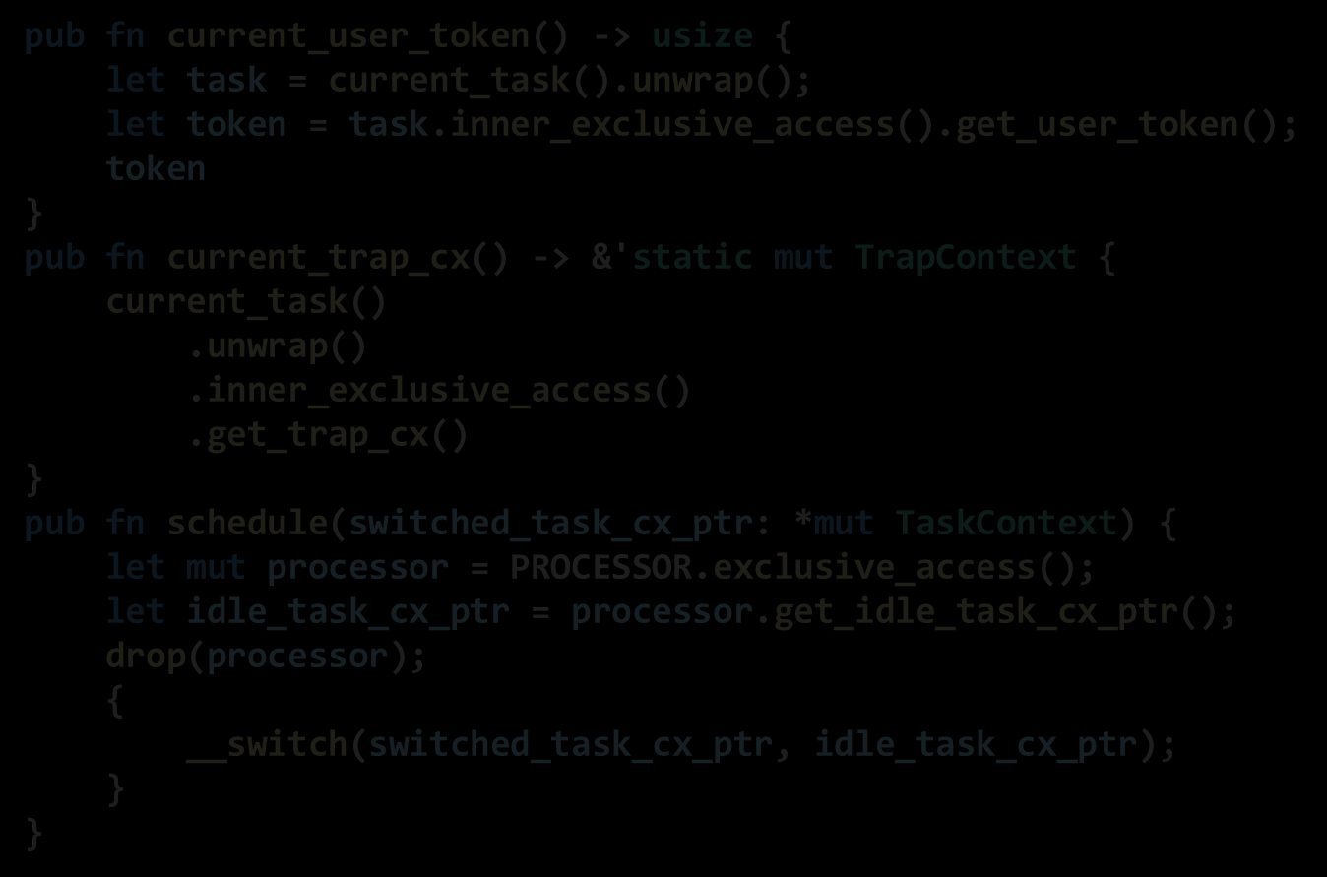
APP
……
FS/IO……
OSH 大作业结题汇报
OS in Rust
小组成员：
黄瑞轩（PB20111686）
刘良宇（PB20000180）
叶升宇（PB20111701）
许坤钊（PB20111714）
Basic service
Rust SBI
Hardware

Slide 2
1
项目简介
2
背景和调研
目 录
content
3
设计细节
4
项目展示

Slide 3
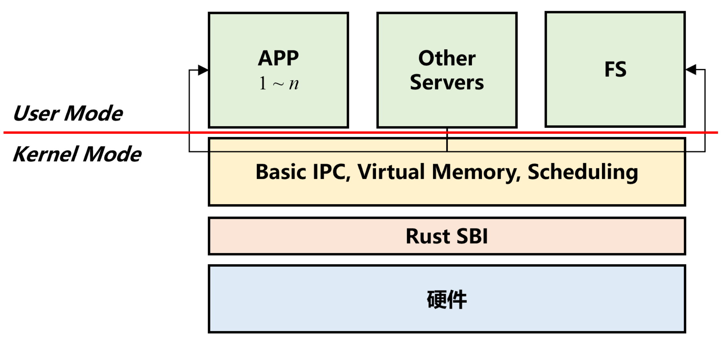
丨项目简介
目 录
content
微内核操作系统 Demo
Virtual memory, Process concept
Basic IPC in kernel
Hot swap FS/IO servers
Rust 语言实现
Using Rust SBI

Slide 4
2
背景和调研

Slide 5
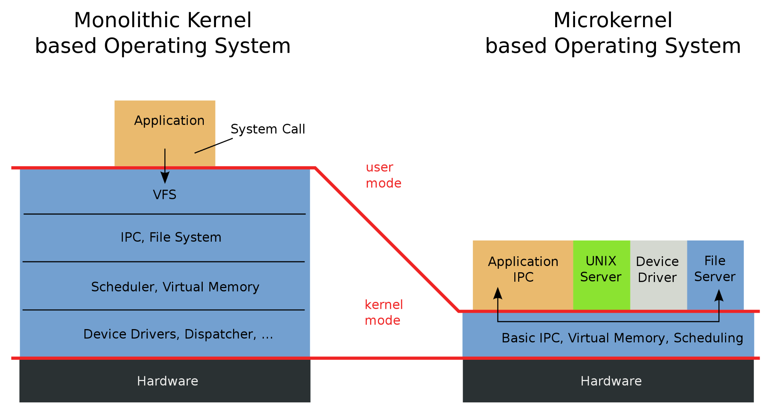
丨背景和调研
目 录
content
宏内核设计 | 宏内核设计 | 微内核设计
模块化 |  | √
复杂性 | √
灵活性 |  | √
可维护性 |  | √
安全 |  | √
性能 | √
兼容性 |  | √

Slide 6
丨背景和调研
目 录
content
宏内核设计 | 宏内核设计 | 微内核设计
模块化 |  | √
复杂性 | √
灵活性 |  | √
可维护性 |  | √
安全 |  | √
性能 | √
兼容性 |  | √

Slide 7



丨背景和调研
目 录
content
宏内核操作系统
混合内核操作系统
微内核操作系统
Linux
Windows
seL4

Slide 8
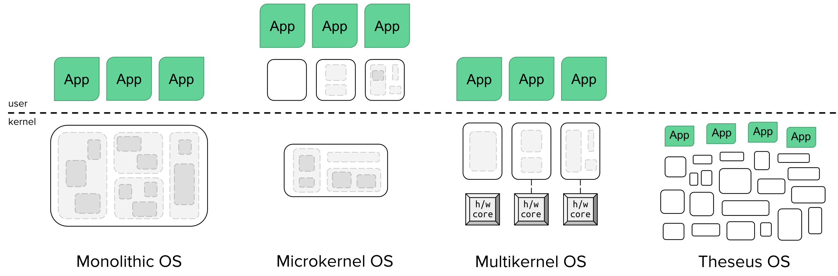
丨背景和调研
目 录
content
生物细胞操作系统……？

Slide 9

丨背景和调研
目 录
content
目前微内核设计的主要着眼点
可靠性？
安全性？
性能？
如何改进？
一些微内核实例的不足
Minix 3 -> 传统、跟不上现在的要求
Redox -> 无故障恢复
Theseus -> 无法制止恶意的用户程序
参考文献：Rustpi: A Rust-powered Reliable Micro-kernel Operating System, Yuanzhi Liang, Lei Wang, Siran Li, Bo Jiang School of Computer Science and Engineering, Beihang University.

Slide 10
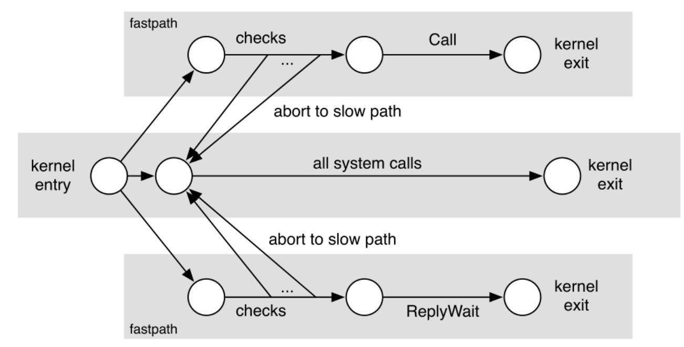
丨背景和调研
目 录
content
rCore
Rust、RISC-V
简单、清楚
宏内核架构方向
seL4
fastpath
L4
极简、高效、安全
地址空间、线程和调度、IPC
“Endpoint”

Slide 11


丨背景和调研
目 录
content
项目代码工程师如是说：
为什么选择 Rust？
高性能
可靠性
运行时检查
工具链比较高效
—— bug free！
ysy
—— 有很好的组合式范式和类型系统，很现
—— 代化的语言。
lly

Slide 12
3
设计细节

Slide 13
丨设计细节
目 录
content
上下文切换，开销问题
测量典型请求-响应序列所需的时间，以了解性能损失
让 Server 的地址空间重合，避免在 Server 之间进行数据交互的地址空间切换
在计算密集型场景下，禁用时间片轮转的滴答中断
Server 与 Basic IPC 设计
底层 Basic IPC 提供 recv 和 send 系统调用，Endpoint 设计模式
提供 Basic IPC 和基于文件的 IPC 两套控制流，根据当前 FS 是否可用来实现灵活的 IPC 模式
提供一个缺省文件系统。当上位文件系统不存在时，这个文件系统生效
参考文献：(1) Toward a True Microkernel Operating System, Retrieved 22 June 2015. (2) NileOS: A Distributed Asymmetric Core-Based Micro-Kernel for Big Data Processing, AHMAD EL-ROUBY, etc., The American University in Cairo, New Cairo 11835, Egypt.

Slide 14
丨设计细节
介于底层硬件和内核之间，是我们内核的底层执行环境

Slide 15
丨设计细节 技术路线
Step 1
Bare-metal
Bare-metal 指的是不依赖操作系统运行的可执行文件。
因为要写一个 Rust 微内核，我们第一步就需要写出能够在裸机上直接运行的 bare-metal 可执行文件。
逐渐为内核支持函数库的形态，基于 Rust SBI 完成输出及关机等。
完成基本的页表机制和任务调度模块。
Step 2
进程调度和 IPC

Slide 16
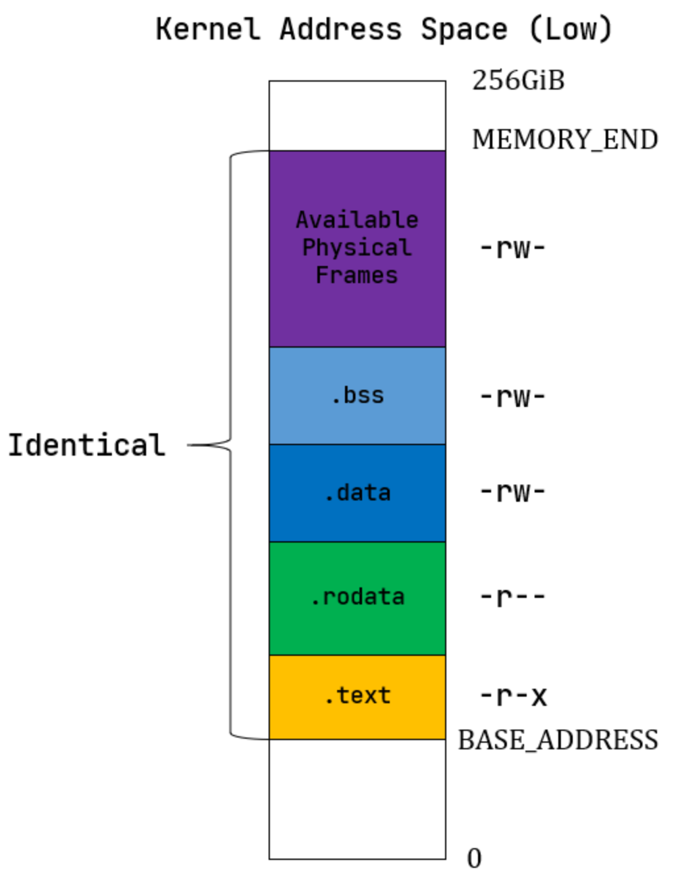
丨设计细节 技术路线
Step 1
Bare-metal
Step 2
进程调度和 IPC

Slide 17
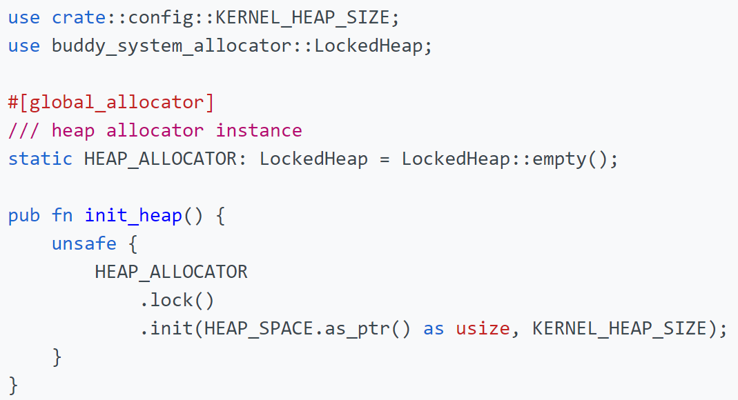
丨设计细节 技术路线
Step 1
Bare-metal
Rust 的 alloc crate
Step 2
进程调度和 IPC

Slide 18
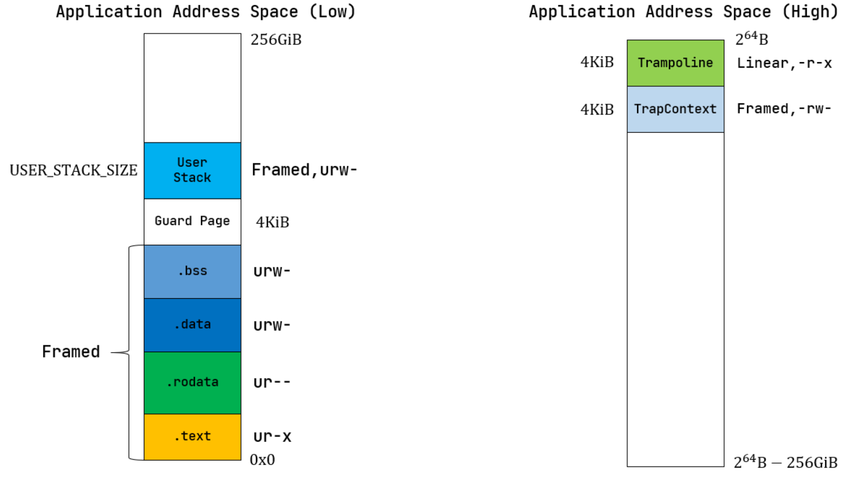
丨设计细节 技术路线
Step 1
Bare-metal
Step 2
进程调度和 IPC

Slide 19
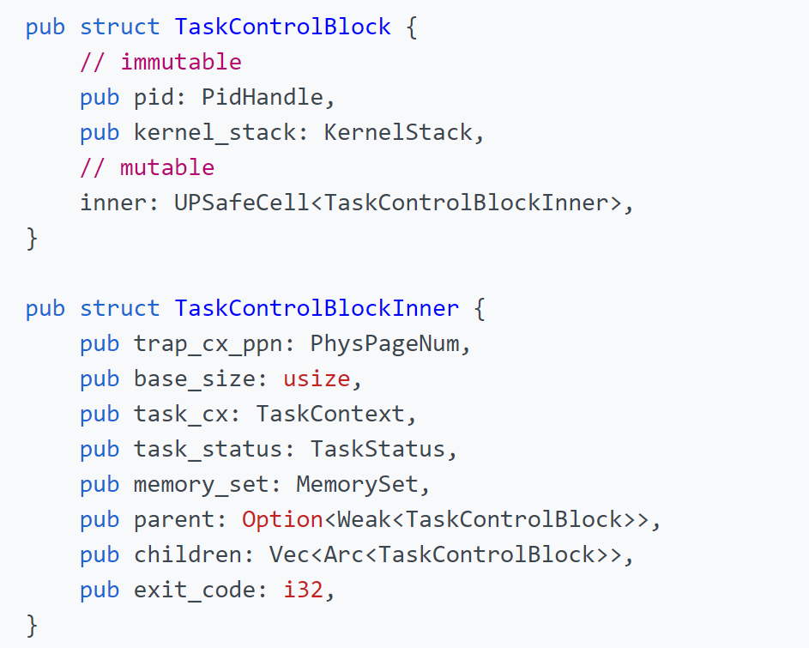
丨设计细节 技术路线
进程标识符
内核栈
Step 1
Bare-metal
任务控制块 TCB
Step 2
进程调度和 IPC

Slide 20
Step 1
Bare-metal
丨设计细节 技术路线
Step 2
进程调度和 IPC
我们自己的进程调度和 IPC 模块包括常规的进程管理，创建进程、销毁进程、进程等待。
进程调度相关的算法实现；进程间通信，上下文切换的实现。
需要参考或改写其他项目已有的设计（seL4、rCore）。
Step 3
信号量与多线程

Slide 21
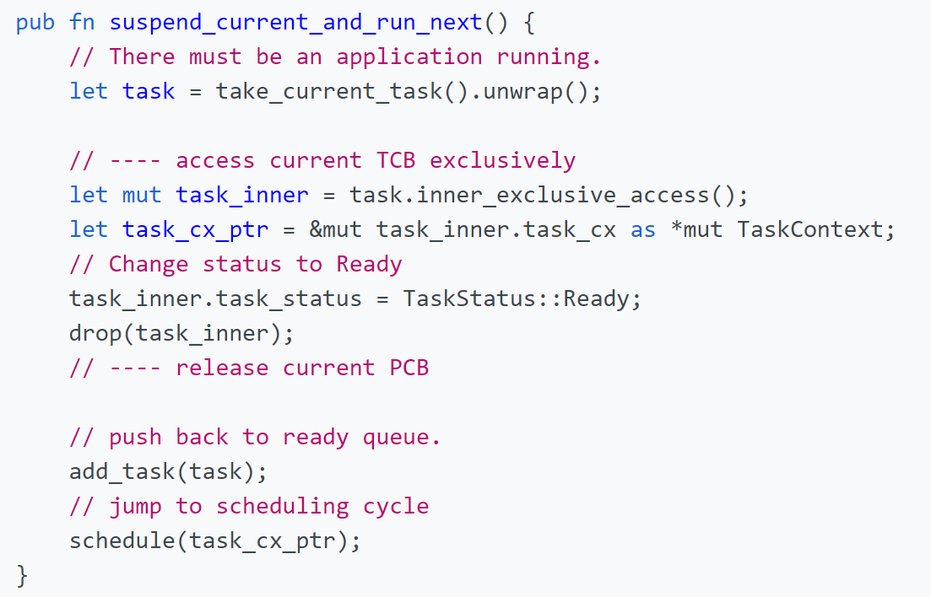
Step 1
Bare-metal
OSH 大作业结题汇报
OS in Rust
丨设计细节 技术路线
目 录
content
Step 2
进程调度和 IPC
调度部分核心的功能
Step 3
信号量与多线程

Slide 22

Step 1
Bare-metal
OSH 大作业结题汇报
OS in Rust
丨设计细节 技术路线
目 录
content
Process A
Step 3
信号量与多线程
sys_send(msg, recv)
sys_recv(buff, recv)
Process A
kernel “Endpoint”
IPC 模式图
Step 3
信号量与多线程

Slide 23
Step 2
进程调度和 IPC
丨设计细节 技术路线
Step 3
信号量与多线程
实现信号量机制，以管理互斥资源和实现同步。
多线程不一定需要操作系统的支持，完全可以在用户态实现。我们在用户态构建一个多线程的的基本执行环境。
sys_call：
lock_get, lock_set, lock_add, lock_release
用户态封装：
lock_wait, lock_signal
Step 4
其他服务模块

Slide 24
Step 3
信号量与多线程
丨设计细节 技术路线
Step 4
其他服务模块
微内核设计，文件系统之类的服务都被隔离成模块。
以 rCore 框架提供的 easy-fs 文件系统作为微内核服务的示例。

Slide 25
丨设计细节 概览
目 录
content
Kernel Mode
User Mode
(Optional)
初始化内存管理、trap和中断控制功能
打开并设置时钟中断
运行initproc，FS
等待用户命令
前台运行shell
User Mode

Slide 26
4
项目展示

Slide 27


Slide 28
总结与展望

Slide 29

丨总结与展望
目 录
content
项目总结
项目的不足之处
IPC 性能
高并发测试未做
展望
每至于族，吾见其难为，怵然为戒，视为止，行为迟。动刀甚微，磔然已解，如土委地。
——《庄子·养生主》

Slide 30
丨组员分工
目 录
content
组长：黄瑞轩（PB20111686），负责统筹项目整体的进展与走向，项目架构的设计和刷论文，此外还负责了中期、结题报告的撰写和 PPT 制作。
组员：刘良宇（PB20000180），负责内核 Basic IPC、信号量机制和多线程机制的具体实现，此外还参与了中期、结题报告的撰写。
组员：叶升宇（PB20111701），负责项目测试用例的编写与机制的完善，并且还完成了代码审计工作，此外还参与了中期、结题报告的撰写。
组员：许坤钊（PB20111714），负责前期项目环境的配置，此外还参与了中期报告的撰写。
对大家的通力合作及老师的支持表示衷心的感谢！

Slide 31
丨主要参考文献
目 录
content
[1] Rustpi: A Rust-powered Reliable Micro-kernel Operating System, Yuanzhi Liang, Lei Wang, Siran Li, Bo Jiang School of Computer Science and Engineering, Beihang University.
[2] NileOS: A Distributed Asymmetric Core-Based Micro-Kernel for Big Data Processing, AHMAD EL-ROUBY, etc., The American University in Cairo, New Cairo 11835, Egypt.
[3] Verified Software: Theories, Tools, and Experiments, 7th International Conference, VSTTE 2015 San Francisco, CA, USA, July 18–19, 2015 Revised Selected Papers.
[4] Comprehensive Formal Verification of an OS Microkernel, GERWIN KLEIN, etc., Sydney , Australia
[5] Toward a True Microkernel Operating System, Retrieved 22 June 2015.
[6] [Advantages and disadvantages of Windows operating system](https://www.geeksforgeeks.org/advantages-and-disadvantages-of-windows-operating-system/)
[7] [Ownership is Theft: Experiences Building an Embedded OS in Rust] (https://patpannuto.com/pubs/levy15ownership.pdf)
[8] [Rust OS comparison](https://github.com/flosse/rust-os-comparison)
[9] [如何用 Rust 编写一个 Linux 内核模块](https://developer.51cto.com/article/670600.html)
[10] [开源项目：使用 Rust 写一个兼容 Linux 的内核](https://jishuin.proginn.com/p/763bfbd6be97)
[11] [CATTmew: Defeating Software-only Physical Kernel Isolation](http://arxiv.org/abs/1802.07060v4)
[12] [rCore-Tutorial-Book 第三版](https://rcore-os.github.io/rCore-Tutorial-Book-v3/)
[13] [Extreme High Performance Computing or Why Microkernels Suck](https://www.kernel.org/doc/ols/2007/ols2007v1-pages-251-262.pdf)
[14] Blackham and G. Heiser. 2012. Correct, Fast, Maintainable – Choose Any Three!. In Proceedings of the 3rd Asia-Pacific Workshop on Systems (APSys).

Slide 32
欢迎大家与我们的思考擦出火花！✨
同时也感谢大家的观看，respect！
Q&A

